Slide 1
Comunicación de resultados
Estudio TERESA

Slide 2
EXONERACIÓN DE RESPONSABILIDAD Y USO DE LA PRESENTACIÓN
Este documento (la “Presentación”) ha sido preparado exclusivamente para su uso en presentaciones y/o formaciones de Almirall, S.A. ("Almirall") dirigidas a la comunidad científica (“Uso Permitido”). Este documento incluye información resumida y no pretende ser exhaustivo. La divulgación, difusión o uso de este documento, para un uso distinto al Uso Permitido, sin la autorización previa, expresa y por escrito de Almirall está prohibida.
Almirall no otorga, ni implícita ni explícitamente, ninguna garantía de imparcialidad, precisión, integridad o exactitud de la información, opinión y declaraciones expresadas en dicha Presentación o en discusiones que puedan tener lugar durante su utilización.
Tanto la Presentación como los contenidos incluidos en la misma (con carácter enunciativo, que no limitativo, imágenes, diseño gráfico, logos, textos, gráficos, ilustraciones, fotografías, y cualquier otro material susceptible de protección) están bajo la responsabilidad de Almirall y son titularidad exclusiva de Almirall o Almirall tiene sobre ellos la correspondiente autorización de uso.
Igualmente, todos los nombres comerciales, marcas o signos distintivos de cualquier clase contenidos en la Presentación están protegidos por la Ley.
La reproducción, distribución, comercialización, transformación, comunicación pública y, en general, cualquier otra forma de explotación, por cualquier procedimiento, de todo o parte de la Presentación o de la información contenida en la misma con fines distintos al Uso Permitido, podría constituir una infracción de los derechos de Propiedad Intelectual y/o Industrial de Almirall o del titular de los mismos y podría dar lugar al ejercicio de cuantas acciones judiciales o extrajudiciales pudieran corresponder en el ejercicio de sus derechos. Todo ello salvo que, previa solicitud, Almirall haya autorizado expresamente y por escrito el uso de los contenidos para un fin específico, en cuyo caso, el destinatario se compromete a citar la Almirall como fuente titular del contenido.

Slide 3
CONFLICTOS DE INTERÉS

Slide 4
BACKGROUND
Las enfermedades cardiovasculares (ECV) son la principal causa de muerte a nivel mundial, que representan alrededor del 30% de los fallecimientos anuales ^{1, 2}.
Dada su causalidad en la patogénesis de la aterosclerosis, el cLDL* fue designado como uno de los mayores factores de riesgo de las enfermedades cardiovasculares (ECV), y la disminución de sus niveles en la sangre se asocia con la disminución del riesgo de padecer un evento cardiovascular mayor ³.
La reducción de los niveles de cLDL hasta los objetivos recomendados por la guía es el pilar de la prevención cardiovascular. La terapia hipolipemiante o lipid-lowering therapy (LLT) intensiva con estatinas, especialmente estatinas de alta intensidad (atorvastatina o rosuvastatina), ha demostrado reducir de manera eficiente la cLDL y, en consecuencia, el riesgo de ECV ⁴.
Las Guías Prácticas actuales recomiendan el uso de la LLT para la prevención de ECV en pacientes de alto y muy alto riesgo ⁵.
Durante las últimas décadas, las mejoras en la prevención primaria y secundaria se han asociado con un tercio de la disminución de la tasa de mortalidad cardiovascular en los países desarrollados ⁶.
Sin embargo, varios estudios han reportado bajas tasas de consecución de los objetivos de cLDL recomendadas por las Guías, particularmente en pacientes con riesgo CV muy alto ⁷⁻¹³.
ABREVIATURAS: cLDL, colesterol asociado a lipoproteínas de baja densidad, LLT, Terapia hipolipemiante; CV, Cardiovascular.
REFERENCIAS: 1. Cardiovascular Diseases (CVDs). Available online: (https://www.who.int/es/news-room/fact-sheets/detail/cardiovascular-diseases-(cvds)) (accessed on 11 April 2023); 2. Roth GA. et al. Global Burden of Cardiovascular Diseases and Risk Factors, 1990-2019: Update From the GBD 2019 Study. J Am Coll Cardiol. 2020;76(25):2982-3021.; 3. Ference BA. et al. Low-density lipoproteins cause atherosclerotic cardiovascular disease. 1. Evidence from genetic, epidemiologic, and clinical studies. A consensus statement from the European Atherosclerosis Society Consensus Panel. Eur Heart J. 2017;38(32):2459-72.; 4. Baigent C. et al. Efficacy and safety of cholesterol-lowering treatment: prospective meta-analysis of data from 90,056 participants in 14 randomised trials of statins. Lancet. 2005;366(9493):1267-78.; 5. Mach F, et al. 2019 ESC/EAS Guidelines for the management of dyslipidaemias: lipid modification to reduce cardiovascular risk. Eur Heart J. 2020 Jan 1;41(1):111-188. ; 6. Mensah GA. et al. Decline in Cardiovascular Mortality: Possible Causes and Implications. Circ Res. 2017;120(2):366-80.; 7. De Backer et al. Management of dyslipidaemia in patients with coronary heart disease: Results from the ESC-EORP EUROASPIRE V survey in 27 countries. Atherosclerosis. 2019;285:135-46.; 8. Santos. Inadequate control of atherosclerotic cardiovascular disease risk factors in Europe: EUROASPIRE repeats itself. Eur J Prev Cardiol. 2019;26(8):820-3.; 9. Gomez-Barrado et al. [Lipid control in patients with coronary artery disease in a healthcare area in Caceres (Spain): LIPICERES study]. Clin Investig Arterioscler. 2017;29(1):13-9.; 10. Gomez-Barrado et al. Low-Density Lipoprotein Cholesterol Targets in Patients With Coronary Heart Disease in Extremadura (Spain): LYNX Registry. Cardiol Res. 2020;11(5):311-8.; 11. Galve E et al. Degree of Lipid Control in Patients With Coronary Heart Disease and Measures Adopted by Physicians. REPAR Study. Revista Española de Cardiología (Engl. Ed.). 2016;69.; 12. Guallar-Castillon et al. Magnitude and management of hypercholesterolemia in the adult population of Spain, 2008-2010: The ENRICA Study. Rev Esp Cardiol (Engl Ed). 2012;65(6):551-8.; 13. Banegas et al. Achievement of treatment goals for primary prevention of cardiovascular disease in clinical practice across Europe:The EURIKA Study. Eur. Heart J. 2011;32:2143–2152

Slide 5
OBJETIVOS
Evaluar la tasa de consecución de los objetivos de cLDL recomendadas por las Guías ESC/EAS 2019 en pacientes en prevención cardiovascular (primaria y/o secundaria) en tratamiento con estatinas de alta potencia (ATV o RSV) en monoterapia o combinadas con ezetimiba, en el contexto clínico español actual ¹.
Evaluar la opinión de los médicos de atención primaria (MAP) sobre la magnitud y el grado de control de la dislipemia entre los pacientes de su práctica clínica habitual ².
ABREVIATURAS: ATV, Atorvastatina; RSV, Rosuvastatina.
REFERENCIAS: 1. Barrios, V. et al. Real-World Attainment of Low-Density Lipoprotein Cholesterol Goals in Patients at High Risk of Cardiovascular Disease Treated with High-Intensity Statins: The TERESA Study. J Clin Med. 2023;12(9):3187; doi: https://doi.org/10.3390/jcm12093187; 2. Pallarés-Carratalá, V.; Barrios, V.; Fierro-González, D.; Polo-García, J.; Cinza-Sanjurjo, S. Cardiovascular Risk in Patients with Dyslipidemia and Their Degree of Control as Perceived by Primary Care Physicians in a Survey—TERESAOpinion Study. Int. J. Environ. Res. Public Health. 2023;20:2388.

Slide 6
Los estudios TERESA
TERESA Cardio
Estudio observacional, nacional y multicéntrico.
Estudio de cohorte retrospectiva.
TERESA Opinión
Estudio ecológico (encuesta).
Recogida puntual de información sobre opiniones y valoraciones de los médicos de AP participantes.

Slide 7
Lectura crítica de un estudio clínico
GUÍA TEÓRICA Y APLICACIÓN A LOS ESTUDIOS TERESA

Slide 8
Lectura crítica, ¿por qué?
La creciente importancia de la medicina basada en la evidencia (MBE) hace que los estudios clínicos sean ahora imprescindibles, y muy a menudo el sustrato en el que se basan los médicos para adaptar sus prácticas terapéuticas ¹.
Juicio y
experiencia clínica
MBE:
“Utilización consciente, explícita y juiciosa de la mejor evidencia científica clínica disponible para tomar decisiones sobre el cuidado de cada paciente”.
1ª definición explícita de la MBE, Sackett 1996 ²
MBE
Valores y preferencias
Evidencia científica de relevancia
Figura 1. La práctica de la MBE significa integrar la experiencia clínica del médico con la mejor evidencia clínica externa (procedente de la investigación sistemática) disponible, así como los valores y preferencias del paciente.
Sin embargo, se debe realizar una lectura crítica de la evidencia disponible, en particular para evaluar los niveles de evidencia presentes e identificar posibles fuentes de error en la publicación ³.
REFERENCIAS: 1. Aptel F. et al. L’interprétation des essais cliniques. Journal Français d'Ophtalmologie. 2011;34(10):755–761. doi:10.1016/j.jfo.2011.06.002; 2. Sackett DL, Rosenberg WM, Gray JA, Haynes RB, Richardson WS. Evidence based medicine: what it is and what it isn't. BMJ. 1996 Jan 13;312(7023):71-2.; 3. EUPATI, European Patients’ Academy on Therapeutic Innovation. Critical Reading of Clinical Study Results. Accessed on February 15, 2023 [Internet] https://toolbox.eupati.eu/resources/critical-reading-of-clinical-study-results/

Slide 9
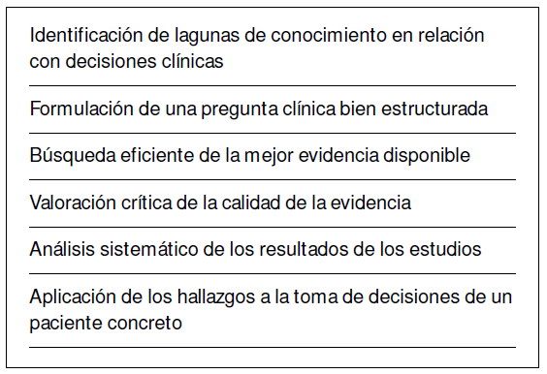
Lectura crítica, ¿qué es?
Es una herramienta imprescindible para todos los profesionales sanitarios que necesitan tomar decisiones bien fundamentadas en su práctica diaria, y es parte del proceso de la Medicina Basada en la Evidencia ¹.
Es un método (estrategia) de lectura para contestar a 3 grandes preguntas ^{1,2} :
¿Son válidos los resultados? (¿el estudio tiene validez interna?).
¿Cuáles son los resultados? (¿qué significan realmente?).
¿Son útiles los resultados para mis pacientes? (¿los resultados pueden generalizarse?).
Tabla. Metodología básica para la práctica de la Medicina Basada en LA evidencia (MBE). Proceso de integración de la evidencia científica ² .
REFERENCIAS: 1. Navia Bueno María del Pilar. Medicina basada en evidencia apreciación crítica de la literatura médica parte I. Cuad. - Hosp. Clín. [Internet]. 2021 Dic [citado 2023 Abr 12]; 62(2):87-89. Disponible en: http://www.scielo.org.bo/scielo.php?script=sci_arttext&pid=S1652-67762021000200012&lng=es.; 2. Vega-de Céniga M, et al. Medicina basada en la evidencia: concepto y aplicación. Angiología. 2009;61(1):29-34

Slide 10
Principios de apreciación crítica de la literatura
MEDIDA DEL EFECTO
El objetivo de un ensayo clínico es evaluar el efecto de una determinada intervención.
Efecto = respuesta del paciente a la intervención.
Intervención = tratamiento.
Dimensión relevante de la enfermedad que es susceptible de un cambio que puede ser medido y con sentido clínico.
Intervención
Pacientes
Resultados
Efecto
Medir el impacto o consecuencias
de haber aplicado la intervención
sobre los pacientes.
Eficacia: condiciones experimentales ideales (máximo control)
Efectividad: condiciones de práctica clínica real
REFERENCIA: Contenido formativo de elaboración propia de la asesoría metodológica, GOC Health Consulting

Slide 11
Principios de apreciación crítica de la literatura
VALIDEZ DE LOS RESULTADOS
La lectura crítica de un artículo que reporta los resultados de un estudio de investigación debe ir encaminada en primer lugar a establecer la validez de los resultados del estudio.
VALIDEZ: Medida en la cual el resultado de la medición de un fenómeno representa la verdad del fenómeno medido.
Interna: validez de los resultados para los sujetos que participaron en el estudio.
Externa: validez de los resultados para sujetos similares que no participaron en el estudio (generalizabilidad, aplicabilidad).
En otras palabras, la validez interna permite asegurarse de que el resultado obtenido no se debe a un sesgo, al azar o a una falta de potencia, y por lo tanto que el método utilizado para obtenerlo es adecuado para responder a la pregunta.
REFERENCIA: Contenido formativo de elaboración propia de la asesoría metodológica, GOC Health Consulting

Slide 12
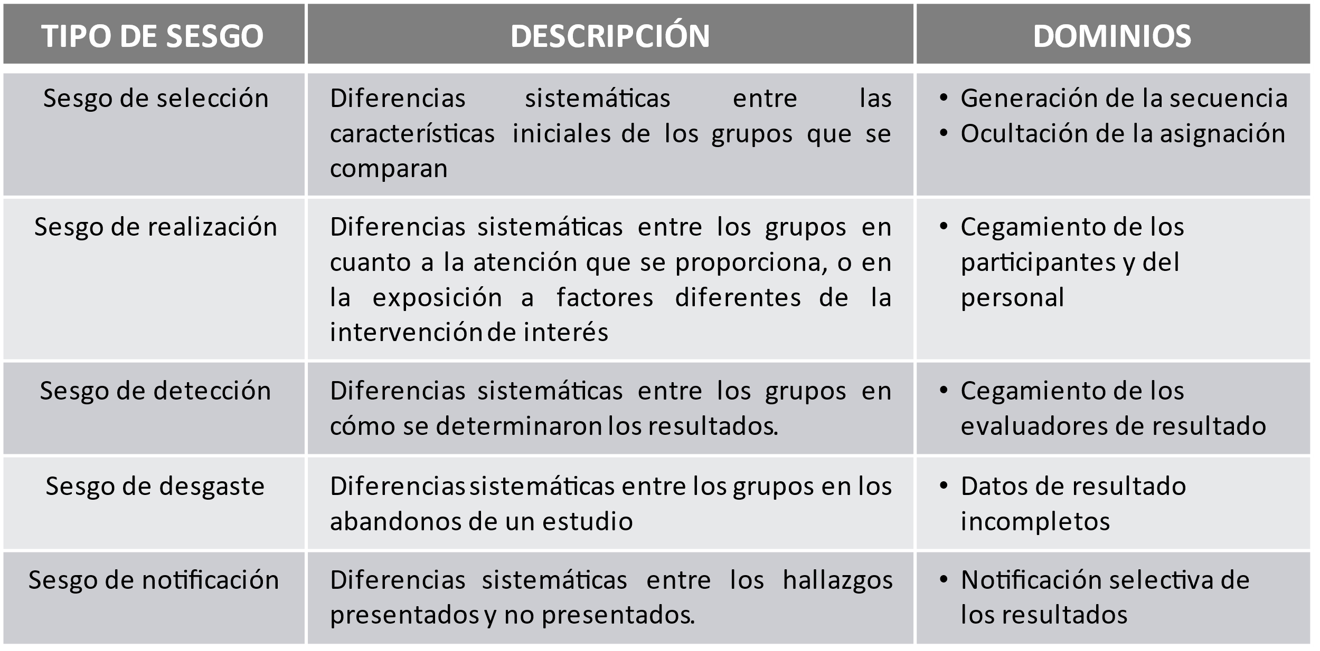
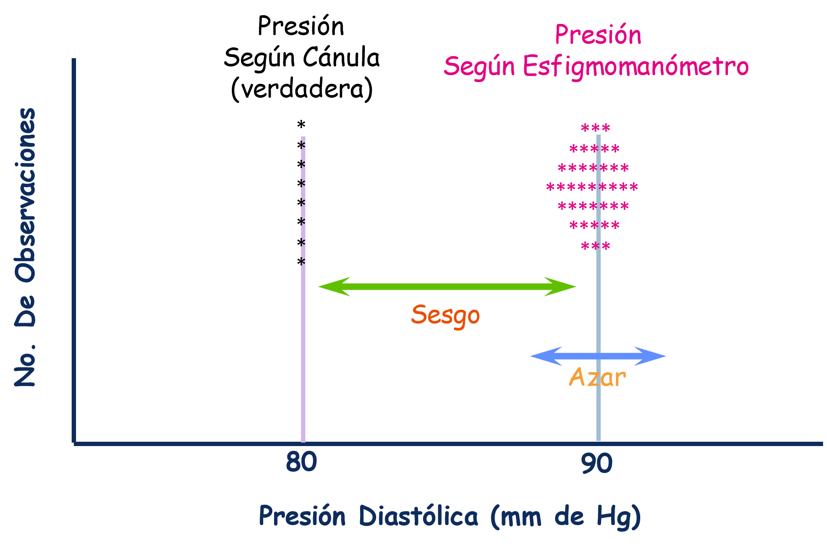
Principios de apreciación crítica de la literatura
VALIDEZ DE LOS RESULTADOS
SESGO
AZAR
Afecta la exactitud
Afecta la precisión
Es un proceso que en cualquier fase del proceso de inferencia tiende a producir resultados que son sistemáticamente diferentes de la verdad.
La observación es incorrecta debido a error sistemático (afecta a todos los pacientes del estudio) o introducido por sesgos en la selección, muestreo, medición o por variables de confusión.
La variabilidad por el muestreo o por causas físicas o biológicas que no podemos predecir y que interfiere con la precisión de la medición de un fenómeno.
La observación es incorrecta debido a error proveniente de variación aleatoria.
Figura 1. Diferentes tipos de sesgo.
Figura 2. Diferencia entre el sesgo y el azar en comparación con la verdad.
REFERENCIA: Contenido formativo de elaboración propia de la asesoría metodológica, GOC Health Consulting

Slide 13
Principios de apreciación crítica de la literatura
VALIDEZ DE LOS RESULTADOS
TIPOS DE SESGO:
Asignación: los grupos del estudio tienen diferencias sistemáticas entre sí.
Medición: los métodos de medición son diferentes para cada grupo.
Confusión: dos factores están asociados y el efecto de uno se distorsiona por el otro.
El sesgo se controla con una adecuada planificación y conducción del estudio (métodos).
AZAR:
Selección: la muestra es muy pequeña, es diferente de la población o los dos grupos tienen diferencias de base.
Medición: los métodos de medición utilizados son poco precisos.
Diferencia con el sesgo: resultados por encima y por debajo del valor real.
El azar se reduce con una adecuada planificación y se puede medir estadísticamente.
REFERENCIA: Contenido formativo de elaboración propia de la asesoría metodológica, GOC Health Consulting

Slide 14
Principios de apreciación crítica de la literatura
INTERPRETACIÓN DE LOS RESULTADOS
¿Qué hace falta para entender un resultado?
¿Cómo están expresados los resultados?
¿Con qué variables?.
Las variables son medidas (numéricas o cuantitativas) que se usan para evaluar la asociación entre una exposición (tratamiento) y un resultado o evento de interés (desenlace).
Difieren según sea el tipo o naturaleza de la variable de resultado estudiada (outcome): Variables dicotómicas o binarias, variables categóricas, variables continuas, o variables tiempo-al-evento.
Pueden ser medidas relativas o absolutas.
¿Qué precisión tienen los resultados?
Valor de p.
intervalo de confianza (IC).
La estadística sirve para enriquecer el juicio clínico, y no para substituirlo. Cualquier efecto, por muy significativo que sea desde el punto de vista estadístico, debe interpretarse desde la relevancia clínica.
REFERENCIA: Contenido formativo de elaboración propia de la asesoría metodológica, GOC Health Consulting

Slide 15
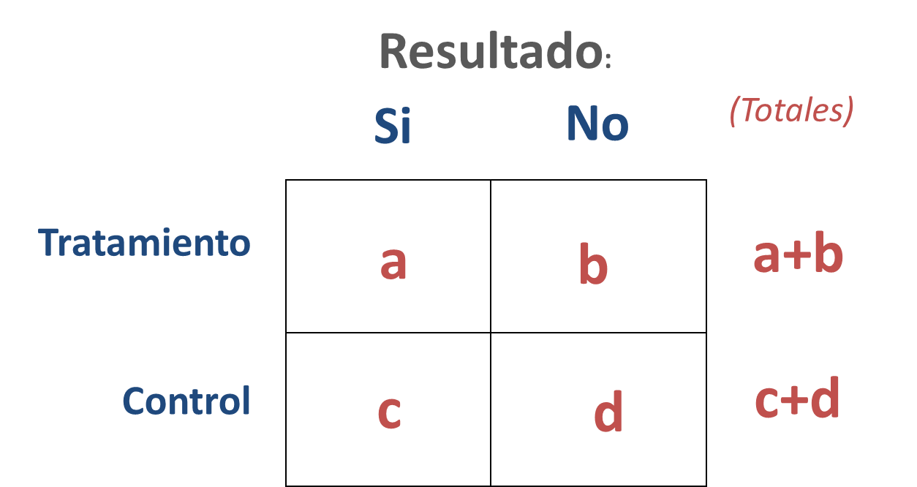
Principios de apreciación crítica de la literatura
INTERPRETACIÓN DE LOS RESULTADOS: Las variables
Variables dicotómicas o binarias:
Son 2 categorías mutuamente excluyentes. Por ejemplo:
Muerto o vivo.
Datos de supervivencia: Evento sí/no durante un periodo fijo de tiempo (por ejemplo, mortalidad a 2 años).
Debe medirse la frecuencia del evento o desenlace (Riesgo o tasa) en cada grupo de estudio (grupo de tratamiento y grupo control).
Deben compararse entre sí las frecuencias observadas en ambos grupos de estudio (ratio).
Riesgo = Proporción de individuos (en cada grupo) que presentan el desenlace de interés a lo largo del estudio
P_{(T)}= a/a+b → la probabilidad o “riesgo” de presentar el efecto medido en el grupo de tratamiento.
P_{(C)}= c/c+d → riesgo de presentar el efecto medido en el grupo control.
Riesgo Relativo= probabilidad (o riesgo) de presentar un resultado clínico o desenlace en el grupo de tratamiento en relación con el grupo control. Es una medida relativa del efecto.
RR= P_{(T)}/P_{(C)} = N → el efecto medido en el grupo de tratamiento es N veces el riesgo observado en el grupo control. RR=1: No hay diferencias entre el grupo de tratamiento y el grupo control; RR>1: LA exposición a la intervención aumenta el riesgo de presentar el efecto medido; RR<1: La exposición reduce el riesgo.
Reducción Relativa del Riesgo = es la forma más usual en los estudios.
RRR = (1-RR)100% = 1-N → RRR=0: No diferencias; RRR>0: La exposición reduce el riesgo; RRR<0: La exposición aumenta el riesgo.
(T)
(C)
Figura 1. Tabla de medidas del efecto para variables dicotómicas
N
1-N
0,5
1
Figura 2. Reducción relativa del riesgo.
REFERENCIA: Contenido formativo de elaboración propia de la asesoría metodológica, GOC Health Consulting

Slide 16
Principios de apreciación crítica de la literatura
INTERPRETACIÓN DE LOS RESULTADOS: Las variables
Medidas absolutas:
P_{(T)}= a/a+b
DR = Diferencia de riesgos
(también se puede llamar “RAR” por “Reducción Absoluta del Riesgo”)
DR = P_{(T)} – P_{(C)} → Diferencia entre la tasa (o probabilidad) del evento en el grupo de tratamiento y en el grupo control.
NNT = Número Necesario a Tratar
NNT $=\frac{1}{DR}$ → Número de pacientes a los que se debe tratar para evitar un evento desfavorable.
Para la interpretación de estas variables se debe tener en cuenta:
El riesgo basal de la población estudiada.
Si el estudio incluye pacientes de muy diverso riesgo, el NNT puede ser poco informativo. Ídem cuando se comparan los NNT entre estudios diferentes realizados en poblaciones de riesgo distinto.
El periodo de tiempo al que se refiere.
(T)
P_{(C)}= c/c+d
(C)
Ejemplo:
T
P_{T}=40%
C
P_{C}=50%
NNT
DR= 50% - 40% = 10% → NNT = 1/0,10 = 10
REFERENCIA: Contenido formativo de elaboración propia de la asesoría metodológica, GOC Health Consulting

Slide 17
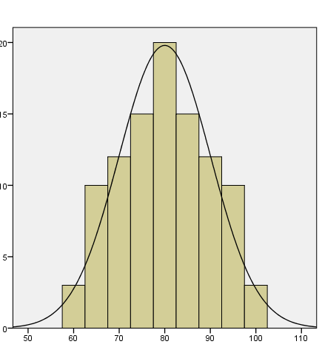
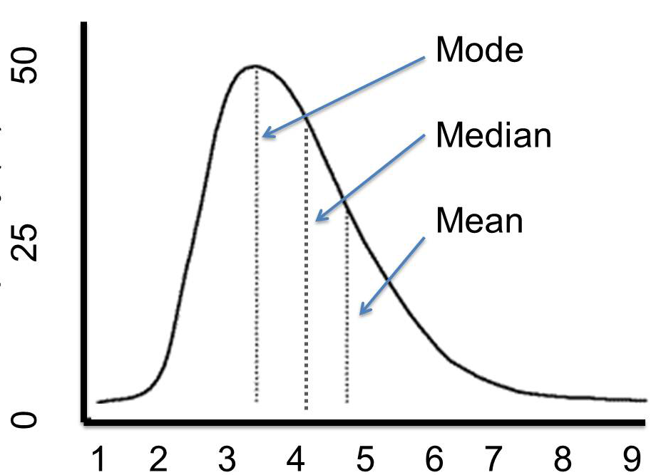
Principios de apreciación crítica de la literatura
INTERPRETACIÓN DE LOS RESULTADOS: Las variables
Moda
Variables continuas:
Mediana
Las variables de resultado continuas se refieren a las variables que pueden tomar cualquier valor dentro de un intervalo (mediciones biométricas, parámetros fisiológicos o analíticos, intervalos de tiempo, etc.):
Ejemplo: puntuación en una escala, diámetro del tumor (cm), presión arterial (mmHg), duración de la respuesta (meses),…
La forma de expresar los resultados para este tipo de variables es:
la media y su desviación estándar
la mediana y el rango intercuartílico.
La medida del efecto (comparación de medias entre dos grupos) es la diferencia de medias.
Ejemplo: →
Frecuencia (%)
Media
Frecuencia
Días
Variable continua con una distribución normal
(media)
Variable continua con una distribución asimétrica
(mediana)
Grupo control:
Media (final) = 6
Cambio medio = 10 – 6 = -4 u
Grupo de tratamiento:
Media (final) = 2,5
Cambio medio = 10 – 2,5 = -7,5 u
Diferencia de Medias
DM (media final) = 6 − 2,5 = 3,5 u
DM (cambio absoluto) = [-4] − [-7,5] = -3,5 u
DM (cambio %) = 40% - 75% = -35%
Control
6
Tratamiento
2,5
REFERENCIA: Contenido formativo de elaboración propia de la asesoría metodológica, GOC Health Consulting

Slide 18
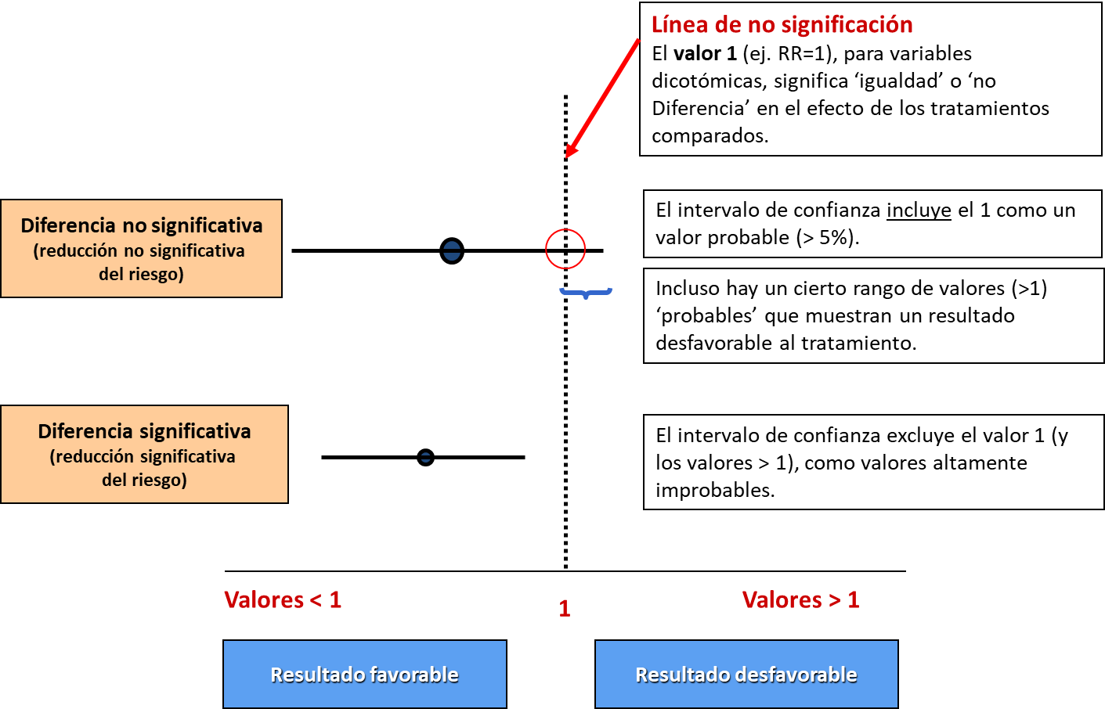
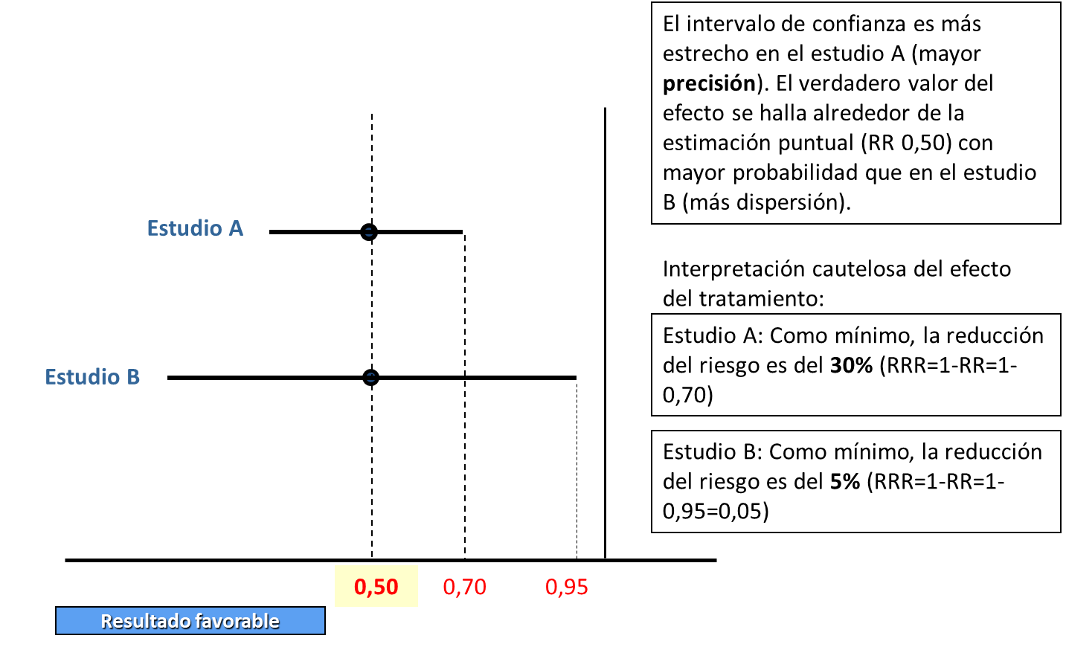
Principios de apreciación crítica de la literatura
INTERPRETACIÓN DE LOS RESULTADOS: Precisión de los resultados
Un ensayo clínico con una muestra de pacientes determinada obtiene una estimación puntual de cuál es el efecto del tratamiento en esos pacientes concretos. Pero interesa conocer cuál será la estimación del ‘efecto real’ (esperado) del tratamiento en la población general.
Por ello, además de conocer la magnitud del efecto, es necesario conocer la precisión de esa estimación a través del valor de la P o de los intervalos de confianza (IC).
Permiten establecer la medida en la que el azar pudo haber influido en los hallazgos.
Se deben hacer 2 preguntas clave:
¿Qué grado de confianza puedo tener de que la magnitud real del efecto del tratamiento es la que muestra el estudio?
El IC muestra el rango de valores que son compatibles con el azar. En cuanto más estrecho es el IC alrededor del estimador puntual del efecto, mayor posibilidad hay que el verdadero efecto tenga un valor cercano éste.
En general se usa el IC 95% que es el rango que incluye el verdadero efecto el 95% de las veces.
¿En qué medida el resultado observado podría deberse al azar?
Por convenio, se ha establecido que podemos aceptar una probabilidad del azar de cómo máximo el 5% (es el denominado riesgo alfa o la probabilidad de equivocarnos cuando aceptamos una diferencia que en realidad no existe).
Para que un estudio sea estadísticamente significativo el valor de la p debe ser < 0,05.
Figura 1. Interpretación del intervalo de confianza (95%).
Figura 2. Interpretación de la comparación del intervalo de confianza (95%) entre 2 estudios midiendo un mismo efecto.
REFERENCIA: Contenido formativo de elaboración propia de la asesoría metodológica, GOC Health Consulting

Slide 19
Lectura crítica: Caso Práctico
Aunque los ensayos clínico aleatorizados hayan sido descrito como el “gold estándar”, muchas preguntas se investigan en estudios observacionales, que son más adecuados en ciertas situaciones (p. ej. estudios de salud pública o para evaluar el impacto de una intervención de salud en el tiempo) y más propensos a proporcionar una indicación precisa de lo conseguido en la práctica clínica habitual ^{1,2}.
Veamos a continuación los elementos a tener en cuenta para realizar la lectura crítica de estos estudios.
REFERENCIAS: 1. von Helm E. et al. The STROBE Statement: Guidelines for reporting observational studies. International Journal of Surgery. 2014;12:1495e1499; 2. Malta M. et al. The STROBE initiative: guidelines on reporting observational studies. Rev Saúde Pública. 2010;44(3).

Slide 20
Lectura crítica: Caso Práctico Estudio de cohorte retrospectiva
Registro retrospectivo de los datos a partir de registros clínicos
Pacientes consecutivos
(es decir no seleccionados)
Centros participantes
(número , localización y características)
¿Qué debemos observar?
Fuente de identificación de los participantes
Periodo de reclutamiento
Selección de los participantes (criterios)
Ámbito del estudio (pacientes ingresados, ambulatorios, etc.)
Representatividad de la muestra de estudio
Descripción de la población de estudio
¿Qué debemos observar?
Variables analizadas y su naturaleza (cualitativa binaria o categórica, continua, etc.)
Definición de las variables o criterios de interpretación
Estadísticos descriptivos (porcentajes, media o mediana, desviación estándar o rangos)
Comparaciones (test Chi cuadrado para porcentajes)
Valor de P (significación estadística)
Tablas y figuras
Discusión (conclusiones apoyadas por los datos)
Registros clínicos y calidad de los datos: exhaustividad, fiabilidad y precisión
Identificación de los participantes (¿sesgo de selección?)
Variables de estudio (¿sesgos de clasificación?)
Criterios para la obtención de los datos (códigos, datos estructurados, etc.)
Obtención de los datos (quién, cómo, dónde)
NOTA: Este análisis crítico de los estudios TERESA y TERESA-Opinión fue realizado por el Dr. Gerard Urrútia Cuchí, MD, especialista en Medicina Preventiva y Salud Pública del Servei d’Epidemiologia Clínica i Salut Pública en el Hospital de la Santa Creu i Sant Pau, y subdirector del Centro Cochrane Iberoamericano.

Slide 21
Lectura crítica: Caso Práctico Estudio transversal (encuesta)
Tiempo
¿Qué debemos observar?
MÉTODO DE REGISTRO DE LOS DATOS
Método de administración de la encuesta, características (número, tipo y formato de las preguntas), duración, recordatorios, fuente de los datos, fiabilidad y precisión de los datos registrados.
Criterios de selección (características), fuente de identificación, método de selección de la muestra, cálculo del tamaño de la muestra, tasa de respuesta, reposición.
Descripción de la muestra (representatividad).
SELECCIÓN DE LOS PARTICIPANTES
Tipo de variables (cualitativa binaria o categórica, continua, etc.)
Estadísticos descriptivos (porcentajes, media o mediana, desviación estándar o rangos).
Missings y su manejo en el análisis.
Figuras (representación gráfica de los resultados).
Tablas.
Ausencia de valor de P (finalidad descriptiva).
Discusión (conclusiones apoyadas por los datos).
VARIABLES REGISTRADAS
NOTA: Este análisis crítico de los estudios TERESA y TERESA-Opinión fue realizado por el Dr. Gerard Urrútia Cuchí, MD, especialista en Medicina Preventiva y Salud Pública del Servei d’Epidemiologia Clínica i Salut Pública en el Hospital de la Santa Creu i Sant Pau, y subdirector del Centro Cochrane Iberoamericano

Slide 22
Lectura crítica de un Estudio de cohorte retrospectiva Caso del estudio TERESA
Registro retrospectivo de los datos a partir de registros clínicos
Centros participantes
(número , localización y características)
¿Qué debemos observar?
Estudio TERESA
Fuente de identificación de los participantes
Periodo de reclutamiento
Selección de los participantes (criterios)
Ámbito del estudio (pacientes ingresados, ambulatorios, etc.)
Representatividad de la muestra de estudio
Descripción de la población de estudio
Fuente de datos (para la identificación de los participantes): no especificada
Pacientes (18-70 años) con dislipemia tratados con estatinas (LLT) en los 3 meses anteriores
Pacientes consecutivos ➔ Diciembre de 2020 a Julio de 2021
Registros clínicos y calidad de los datos: exhaustividad, fiabilidad y precisión
Identificación de los participantes (¿sesgo de selección?)
Variables de estudio (¿sesgos de clasificación?)
Criterios para la obtención de los datos (códigos, datos estructurados, etc.)
Obtención de los datos (quién, cómo, dónde)
Registros clínicos: no descritos
Calidad de la información sobre:
Clasificación de los participantes en prevención primaria vs secundaria
Tratamiento prescrito
Cambios en el tratamiento y sus causas
Grado de control de la dislipemia
Efectos adversos
Comorbilidades
NOTA: Este análisis crítico de los estudios TERESA y TERESA-Opinión fue realizado por el Dr. Gerard Urrútia Cuchí, MD, especialista en Medicina Preventiva y Salud Pública del Servei d’Epidemiologia Clínica i Salut Pública en el Hospital de la Santa Creu i Sant Pau, y subdirector del Centro Cochrane Iberoamericano

Slide 23
Lectura crítica de un Estudio de cohorte retrospectiva Caso del estudio TERESA
Registro retrospectivo de los datos a partir de registros clínicos
Pacientes consecutivos
12/2020 → 07/2021
Centros participantes
(número, localización y características)
Estudio TERESA
¿Qué debemos observar?
Variables de estudio:
Número de participantes y características
Terapia LLT al momento del análisis, globalmente y según el riesgo CV
Cambios previos en la terapia LLT
Cambios en la terapia LLT debido a efectos adversos
Factores asociados con el tipo de terapia LLT usada
Control de cLDL alcanzado , globalmente y según el riesgo CV
Factores asociados con el control de cLDL
Variables analizadas y su naturaleza (cualitativa binaria o categórica, continua, etc.)
Definición de las variables o criterios de interpretación
Estadísticos descriptivos (porcentajes, media o mediana, desviación estándar o rangos)
Comparaciones (test Chi cuadrado para porcentajes)
Valor de P (significación estadística)
Tablas y figuras
Discusión (conclusiones apoyadas por los datos)
ABREVIATURAS: LLT, Terapia hipolipemiante; CV, Cardiovascular; LDL-c, colesterol asociado a lipoproteínas de bajo densidad
NOTA: Este análisis crítico de los estudios TERESA y TERESA-Opinión fue realizado por el Dr. Gerard Urrútia Cuchí, MD, especialista en Medicina Preventiva y Salud Pública del Servei d’Epidemiologia Clínica i Salut Pública en el Hospital de la Santa Creu i Sant Pau, y subdirector del Centro Cochrane Iberoamericano

Slide 24
Lectura crítica de un Estudio transversal (encuesta) El estudio TERESA-Opinión
Tiempo
Estudio TERESA Opinión
MÉTODO DE REGISTRO DE LOS DATOS
Método de administración de la encuesta, características (número, tipo y formato de las preguntas), duración, recordatorios, fuente de los datos, fiabilidad y precisión de los datos registrados
Encuesta
Criterios de selección (características), fuente de identificación, método de selección de la muestra, cálculo del tamaño de la muestra, tasa de respuesta, reposición
Descripción de la muestra (representatividad)
SELECCIÓN DE LOS PARTICIPANTES
Médicos de atención primaria
Tipo de variables (cualitativa binaria o categórica, continua, etc.)
Estadísticos descriptivos (porcentajes, media o mediana, desviación estándar o rangos)
Missings y su manejo en el análisis
Figuras (representación gráfica de los resultados)
Tablas
Ausencia de valor de P (finalidad descriptiva)
Discusión (conclusiones apoyadas por los datos)
Prevalencia de dislipemia
Tratamiento
Comorbilidades
Riesgo cardiovascular
Grado de control
Efectos adversos
Estrategia terapéutica ante los efectos adversos (preferencias)
VARIABLES REGISTRADAS
NOTA: Este análisis crítico de los estudios TERESA y TERESA-Opinión fue realizado por el Dr. Gerard Urrútia Cuchí, MD, especialista en Medicina Preventiva y Salud Pública del Servei d’Epidemiologia Clínica i Salut Pública en el Hospital de la Santa Creu i Sant Pau, y subdirector del Centro Cochrane Iberoamericano

Slide 25
Teresa Cardio
CONSECUCIÓN DE LOS OBJETIVOS DE COLESTEROL LDL EN PACIENTES CON ALTO RIESGO DE ENFERMEDAD CARDIOVASCULAR TRATADOS CON ESTATINAS DE ALTA POTENCIA. EL ESTUDIO TERESA
REFERENCIA: Barrios, V. et al. Real-World Attainment of Low-Density Lipoprotein Cholesterol Goals in Patients at High Risk of Cardiovascular Disease Treated with High-Intensity Statins: The TERESA Study. J Clin Med. 2023;12(9):3187; doi: https://doi.org/10.3390/jcm12093187

Slide 26
Presentación del estudio ¹
Análisis en vida real de la consecución de los objetivos de cLDL* en pacientes con alto riesgo de enfermedades cardiovasculares tratadas con estatinas de alta intensidad. El estudio TERESA.
Autores
Dr. Vivencio Barrios
Dr. Xavier Pintó
Dr. Carlos Escobar
Dr. Jose Varona
Dr. José María Gámez
* Establecidas por las guías ESC/EAS 2019 ²
REFERENCIAS: 1. Barrios, V. et al. Real-World Attainment of Low-Density Lipoprotein Cholesterol Goals in Patients at High Risk of Cardiovascular Disease Treated with High-Intensity Statins: The TERESA Study. J Clin Med. 2023;12(9):3187; doi: https://doi.org/10.3390/jcm12093187 ; 2. Mach F, Baigent C, Catapano AL, et al. 2019 ESC/EAS Guidelines for the management of dyslipidaemias: lipid modification to reduce cardiovascular risk. Eur Heart J. 2020 Jan 1;41(1):111-188. doi: 10.1093/eurheartj/ehz455. Erratum in: Eur Heart J. 2020 Nov 21;41(44):4255. PMID: 31504418.

Slide 27
Presentación del estudio ¹
OBJETIVOS
Evaluar el grado de consecución por los pacientes de los objetivos de cLDL recomendadas por las guías Europeas 2019 ².
Caracterizar los potenciales factores asociados con la consecución de estos objetivos.
Evaluar los patrones de cambios en la terapia hipolipemiante.
ABREVIATURA: cLDL, colesterol asociado a lipoproteínas de bajo densidad
REFERENCIAS: 1. Barrios, V. et al. Real-World Attainment of Low-Density Lipoprotein Cholesterol Goals in Patients at High Risk of Cardiovascular Disease Treated with High-Intensity Statins: The TERESA Study. J Clin Med. 2023;12(9):3187; doi: https://doi.org/10.3390/jcm12093187 ; 2, Mach F, Baigent C, Catapano AL, et al. 2019 ESC/EAS Guidelines for the management of dyslipidaemias: lipid modification to reduce cardiovascular risk. Eur Heart J. 2020 Jan 1;41(1):111-188. doi: 10.1093/eurheartj/ehz455. Erratum in: Eur Heart J. 2020 Nov 21;41(44):4255. PMID: 31504418.

Slide 28
Presentación del estudio
Diseño del estudio ¹:
Estudio observacional, retrospectivo y multicéntrico.
Llevado a cabo en hospitales de todo el territorio español en:
Unidades de cardiología
Unidades de medicina interna
El estudio fue realizado de acuerdo con la declaración de Helsinki*.
El Comité Ético Independiente del Hospital Clínico de San Carlos (Madrid) aprobó el estudio y se obtuvo el consentimiento informado por escrito de todos los pacientes antes de su inclusión en el estudio.
El hecho que sea multicéntrico refuerza la validez externa del estudio
* Declaración de Helsinki de la Asociación Médica Mundial
REFERENCIA: 1. Barrios, V. et al. Real-World Attainment of Low-Density Lipoprotein Cholesterol Goals in Patients at High Risk of Cardiovascular Disease Treated with High-Intensity Statins: The TERESA Study. J Clin Med. 2023;12(9):3187; doi: https://doi.org/10.3390/jcm12093187.

Slide 29
Presentación del estudio
Selección de los participantes ¹:
Pacientes consecutivos
(es decir, no seleccionados)
Los pacientes debían tener entre 18 años y 70 años
Terapia hipolipemiante (LLT) dentro de los 3 meses antes de la inclusión en el estudio
(ATV +/- ezetimiba o RSV +/- ezetimiba)
ABREVIATURAS: ATV, Atorvastatina; RSV, Rosuvastatina.
REFERENCIA: 1. Barrios, V. et al. Real-World Attainment of Low-Density Lipoprotein Cholesterol Goals in Patients at High Risk of Cardiovascular Disease Treated with High-Intensity Statins: The TERESA Study. J Clin Med. 2023;12(9):3187; doi: https://doi.org/10.3390/jcm12093187

Slide 30
Variables clínicas del estudio ¹
El criterio de valoración principal fue la tasa de consecución de los objetivos de cLDL establecidas por las directrices ESC/EAS de 2019 ².
El riesgo CV se evaluó de acuerdo con las recomendaciones ESC/EAS 2019 ² basado en ¹ :
La presencia de comorbilidades (ECV, DM2 o ERC).
El resultado en el diagrama SCORE propuesto por dichas guías en el momento del período de observación.
Para los pacientes con objetivos de cLDL, se evaluó adicionalmente el alcance de una reducción de cLDL del 50% entre las 2 últimas mediciones registradas, la primera definiendo la línea de base.
Objetivos de cLDL establecidas por las guías ESC/EAS 2019 ¹
Muy alto RCV | <1.4 mmol/L (55 mg/dL)
Alto RCV | <1.8 mmol/L (70 mg/dL)
RCV moderado | <2.6 mmol/L (100 mg/dL)
Bajo RCV | cLDL <116 mg/dL
ABREVIATURAS: cLDL, colesterol asociado a lipoproteínas de bajo densidad; RCV, Riesgo Cardiovascular; ECV, Enfermedades cardiovasculares; DM2, Diabetes Mellitus 2; ERC, Enfermedad renal crónica; SCORE, Evaluación Sistemática del Riesgo Coronario
REFERENCIAS: 1. Barrios, V. et al. Real-World Attainment of Low-Density Lipoprotein Cholesterol Goals in Patients at High Risk of Cardiovascular Disease Treated with High-Intensity Statins: The TERESA Study. J Clin Med. 2023;12(9):3187; doi: https://doi.org/10.3390/jcm12093187 ; 2, Mach F, Baigent C, Catapano AL, et al. 2019 ESC/EAS Guidelines for the management of dyslipidaemias: lipid modification to reduce cardiovascular risk. Eur Heart J. 2020 Jan 1;41(1):111-188. doi: 10.1093/eurheartj/ehz455. Erratum in: Eur Heart J. 2020 Nov 21;41(44):4255. PMID: 31504418.

Slide 31
Variables clínicas del estudio
Criterios de valoración secundarios ¹:
Factores asociados con la consecución de los objetivos de cLDL (incluyendo el tipo de LLT usado para el control y enfermedades concomitantes).
Cambios en la LLT de los pacientes, incluyendo los relacionados con los afectos adversos.
ABREVIATURAS: cLDL, colesterol asociado a lipoproteínas de bajo densidad; LLT, terapia hipolipemiante
REFERENCIA: 1. Barrios, V. et al. Real-World Attainment of Low-Density Lipoprotein Cholesterol Goals in Patients at High Risk of Cardiovascular Disease Treated with High-Intensity Statins: The TERESA Study. J Clin Med. 2023;12(9):3187; doi: https://doi.org/10.3390/jcm12093187

Slide 32
Consideraciones estadísticas ¹
Descripción de las variables cuantitativas: medición de tendencia central y dispersión:
Media y desviación estándar (distribución normal).
Mediana y rango intercuartílico (distribución asimétrica).
Descripción de las variables cualitativas:
Recuentos y porcentajes.
Comparación de las variables categóricas:
Prueba de Chi cuadrado.
REFERENCIA: 1. Barrios, V. et al. Real-World Attainment of Low-Density Lipoprotein Cholesterol Goals in Patients at High Risk of Cardiovascular Disease Treated with High-Intensity Statins: The TERESA Study. J Clin Med. 2023;12(9):3187; doi: https://doi.org/10.3390/jcm12093187

Slide 33
RESULTADOS ¹
1 – Pacientes
2 – Terapias hipolipemiantes
2.1. Caracterización del uso de la LLT
2.2. Cambios en la LLT
3 – Consecución de los objetivos de cLDL y factores asociados a las mismas
ABREVIATURAS: cLDL, colesterol asociado a lipoproteínas de bajo densidad; LLT, terapia hipolipemiante
REFERENCIA: 1. Barrios, V. et al. Real-World Attainment of Low-Density Lipoprotein Cholesterol Goals in Patients at High Risk of Cardiovascular Disease Treated with High-Intensity Statins: The TERESA Study. J Clin Med. 2023;12(9):3187; doi: https://doi.org/10.3390/jcm12093187

Slide 34
1- Pacientes
1572 pacientes reclutados entre diciembre 2020 y Julio 2021 ¹
1570 pacientes finalmente evaluables para el análisis del estudio ¹
Características de la población de estudio ¹:
SCORE
La edad mediana era 62 [56, 67] años
El resultado SCORE medio era 4,5
[2,0 - 8,0]
77,5% tenía ECV documentada
76,2% eran hombres (infrarrepresentación de las mujeres)
34,3%
infarto del miocardio
ABREVIATURAS: ECV, enfermedad cardiovascular; SCORE, Evaluación Sistemática del Riesgo Coronario
REFERENCIA: 1. Barrios, V. et al. Real-World Attainment of Low-Density Lipoprotein Cholesterol Goals in Patients at High Risk of Cardiovascular Disease Treated with High-Intensity Statins: The TERESA Study. J Clin Med. 2023;12(9):3187; doi: https://doi.org/10.3390/jcm12093187

Slide 35
2.1. LLT al momento del análisis
RSV suele utilizarse más en combinación que en monoterapia.
RSV +/- ezetimiba era prescrito en el 52,1% (11,1% + 41,0%) de los pacientes ¹:
RSV en monoterapia se utilizaba en el 11,1% de los pacientes, de los cuales el 95,4% recibía una dosis de 20 mg.
RSV + ezetimiba se utilizaba en el 41% de los pacientes, de los cuales el 88,7% recibía una dosis de 20 mg + 10 mg.
ATV +/- ezetimiba era prescrito en el 47,9% de los pacientes ¹:
ATV en monoterapia se utilizaba en el 26,8% de los pacientes de los cuales el 56,2% recibía una dosis de 40 mg.
ATV + ezetimiba se utilizaba en el 21,1% de los pacientes de los cuales el 58,9% recibía una dosis de 80 mg + 10 mg.
Tratamiento | Último tratamiento | Riesgo cardiovascular |  |  | Tratamiento previo | Valor de la p*
 |  | Riesgo B/M | Riesgo alto | Riesgo muy alto
 | N = 1.570 N (%) | N = 133 N (%) | N = 778 N (%) | N = 1.271 N (%) | N = 578 N (%)
RSV, n (%) | 175 (11,1) | 27 (20,3) | 10 (12,8) | 117 (9.2) | 127 (22.0) | <0,001
20 mg, n (%) | 167 (10,6) | 27 (20,3) | 10 (12,8) | 109 (8.6) | 121 (20.9) | <0,001
40 mg, n (%) | 8 (0,5) | 0 (0,0) | 0 (0,0) | 8 (0.6) | 6 (1.0) | 0.177
RSV + Eze , n (%) | 614 (41,0) | 47 (35,3) | 35 (44,9) | 529 (41.6) | 23 (3.9) | <0,001
20 + 10 mg, n (%) | 571 (36,4) | 36 (27,1) | 31 (39.7) | 474 (37.3) | 21 (3.6) | <0,001
40 + 10 mg, n (%) | 73 (4,6) | 11 (8,3) | 4 (5.1) | 55 (4.3) | 2 (0.3) | <0,001
ATV, n (%) | 420 (26,8) | 40 (30,1) | 24 (30.8) | 332 (26.1) | 381 (65.9) | <0,001
40 mg, n (%) | 236 (15,0) | 32 (24,1) | 16 (20.5) | 166 (13.1) | 251 (43.4) | <0,001
80 mg, n (%) | 184 (11,7) | 8 (6,0) | 8 (10.3) | 166 (13.1) | 130 (22.5) | <0,001
ATV + Eze, n (%) | 331 (21,1) | 19 (14,3) | 9 (11.5) | 293 (23.1) | 47 (8.1) | <0,001
40 + 10 mg, n (%) | 136 (8,6) | 11 (8,3) | 6 (7.7) | 111 (8.7) | 36 (6.2) | 0.065
80 + 10 mg, n (%) | 195 (12,4) | 8 (6,0) | 3 (3.8) | 182 (14.3) | 11 (1.9) | <0,001
11,1% + 41,0% = 52,1%
26,8% + 21,1% = 47,9%
* Comparación del tratamiento en el momento del análisis vs tratamiento previo con la prueba de Chi cuadrado
ABREVIATURAS: LLT, Terapia hipolipemiante; B/M, Bajo/Moderado; RSV, Rosuvastatina; ATV, Atorvastatina; Eze, Ezetimiba
REFERENCIA: 1. Barrios, V. et al. Real-World Attainment of Low-Density Lipoprotein Cholesterol Goals in Patients at High Risk of Cardiovascular Disease Treated with High-Intensity Statins: The TERESA Study. J Clin Med. 2023;12(9):3187; doi: https://doi.org/10.3390/jcm12093187

Slide 36
2.2. Cambios en la LLT
Cambios debidos a efectos adversos ¹:
Cambios de LLT debidos a efectos adversos ocurrieron en 57 pacientes (9,9%).
El cambio de estatina más frecuente fue de ATV a RSV (n =44; 77,2%), ya sea en monoterapia o en combinación.
30 pacientes (52,6%) cambiaron de ATV monoterapia a RSV + ezetimiba por padecer efectos adversos.
ABREVIATURAS: LLT, Terapia hipolipemiante; ATV, Atorvastatina; RSV, Rosuvastatina
REFERENCIA: 1. Barrios, V. et al. Real-World Attainment of Low-Density Lipoprotein Cholesterol Goals in Patients at High Risk of Cardiovascular Disease Treated with High-Intensity Statins: The TERESA Study. J Clin Med. 2023;12(9):3187; doi: https://doi.org/10.3390/jcm12093187

Slide 37
3 – Consecución de los objetivos de cLDL y factores asociados a la misma ¹
Globalmente, el 31,1% de los pacientes consiguió los objetivos de cLDL*.
El 78,2% de los pacientes con alto RCV y el 71,7% de los pacientes con muy alto RCV no alcanzaron los objetivos cLDL*.
Casi la mitad (48,5%) de los pacientes con muy alto RCV tenían niveles de cLDL ≥ 70 mg/dL.
La tasa de control alcanzada es baja, incluso tratándose en su gran mayoría de pacientes de muy alto RCV.
* Establecidas por las guías ESC/EAS 2019 2
ABREVIATURAS: cLDL, colesterol asociado a lipoproteínas de baja densidad; RCV, Riesgo cardiovascular
REFERENCIAS: 1. Barrios, V. et al. Real-World Attainment of Low-Density Lipoprotein Cholesterol Goals in Patients at High Risk of Cardiovascular Disease Treated with High-Intensity Statins: The TERESA Study. J Clin Med. 2023;12(9):3187; doi: https://doi.org/10.3390/jcm12093187 ; 2, Mach F, Baigent C, Catapano AL, et al. 2019 ESC/EAS Guidelines for the management of dyslipidaemias: lipid modification to reduce cardiovascular risk. Eur Heart J. 2020 Jan 1;41(1):111-188. doi: 10.1093/eurheartj/ehz455. Erratum in: Eur Heart J. 2020 Nov 21;41(44):4255. PMID: 31504418.

Slide 38
3 – Consecución de los objetivos de cLDL y factores asociados a la misma
Influencia de las comorbilidades ¹:
Se encontró una asociación estadísticamente significativa entre la consecución de los objetivos de cLDL* y:
La presencia de ECV: una menor proporción de los pacientes con ECV alcanzan dichos objetivos en comparación con los pacientes sin ECV (p < 0.001).
El diagnóstico de HF: una menor proporción de los pacientes con HF alcanzan dichos objetivos en comparación con los pacientes sin HF (p = 0.034).
La DM2: una mayor proporción de los pacientes con DM2 alcanzan dichos objetivos en comparación con los pacientes sin DM2 (p = 0.010).
En cambio, no había relación significativa entre la ocurrencia de ERC o HTA y la consecución de los objetivos de cLDL*.
* Establecidas por las guías ESC/EAS 2019 2
ABREVIATURAS: cLDL, colesterol asociado a lipoproteínas de baja densidad; ECV, enfermedad cardiovascular; HF, hipercolesterolemia familiar; DM2, Diabetes Mellitus de tipo 2; ERC, Enfermedad renal crónica; HTA, Hipertensión arterial
REFERENCIAS: 1. Barrios, V. et al. Real-World Attainment of Low-Density Lipoprotein Cholesterol Goals in Patients at High Risk of Cardiovascular Disease Treated with High-Intensity Statins: The TERESA Study. J Clin Med. 2023;12(9):3187; doi: https://doi.org/10.3390/jcm12093187 ; 2, Mach F, Baigent C, Catapano AL, et al. 2019 ESC/EAS Guidelines for the management of dyslipidaemias: lipid modification to reduce cardiovascular risk. Eur Heart J. 2020 Jan 1;41(1):111-188. doi: 10.1093/eurheartj/ehz455. Erratum in: Eur Heart J. 2020 Nov 21;41(44):4255. PMID: 31504418.

Slide 39
Conclusiones y discusión
El estudio TERESA mostró ¹:
Un alcance de los objetivos de cLDL* subóptimo en pacientes de prevención primaria o secundaria que reciben dosis de alta intensidad de atorvastatina o rosuvastatina (en monoterapia o combinada con ezetimiba).
Alrededor del 70% de los pacientes con muy alto RCV no alcanzan dichos objetivos (independientemente de la LLT).
Se encontró una tasa de alcance general de sólo 31,1% a pesar de que todos los pacientes estaban en tratamiento con en estatinas de alta intensidad (incluso con 62% de ellos en terapia combinada con ezetimiba).
El 91% de los pacientes eran de alto o muy alto riego y de estos, respectivamente sólo el 21,8% y el 28,3% alcanzaron los objetivos.
Menos del 35% de los pacientes de muy alto riesgo que alcanzaban los objetivos lograban una reducción ≥ 50% de sus niveles de cLDL desde la línea de base.
La presencia de ECV o el diagnóstico de HF son factores asociados con una falta de alcance de los objetivos de cLDL*.
* Establecidas por las guías ESC/EAS 2019 2
ABREVIATURAS: cLDL, colesterol asociado a lipoproteínas de baja densidad; RCV, Riesgo cardiovascular; ECV, enfermedad cardiovascular; HF, hipercolesterolemia familiar.
REFERENCIAS: 1. Barrios, V. et al. Real-World Attainment of Low-Density Lipoprotein Cholesterol Goals in Patients at High Risk of Cardiovascular Disease Treated with High-Intensity Statins: The TERESA Study. J Clin Med. 2023;12(9):3187; doi: https://doi.org/10.3390/jcm12093187 ; 2. Mach F, Baigent C, Catapano AL, et al. 2019 ESC/EAS Guidelines for the management of dyslipidaemias: lipid modification to reduce cardiovascular risk. Eur Heart J. 2020 Jan 1;41(1):111-188. doi: 10.1093/eurheartj/ehz455. Erratum in: Eur Heart J. 2020 Nov 21;41(44):4255. PMID: 31504418.

Slide 40
Conclusiones y discusión
Los resultados observados en el estudio TERESA son consistentes con los de otros estudios similares realizados en Europa y España ¹.
Los autores apuntan a varias explicaciones posibles para estos resultados ¹:
El impacto negativo de la pandemia de COVID-19 en el manejo de estos pacientes.
Los criterios más estrictos de control adoptados por las recientes guías ESC/EAS 2019 ² así como la posible demora en la aplicación de dichas guías en la PCH dado que el periodo de observación retrospectiva era entre diciembre 2020 y julio 2021.
El uso preferente por parte de los médicos de atención primaria de tratamientos de menor intensidad como tratamiento de primera línea. Especialmente en los pacientes de mayor riesgo, como aquéllos con ECV establecida y con HF, debería considerarse un abordaje terapéutico más intensivo desde el inicio.
ABREVIATURAS: PCH, Práctica clínica habitual; ECV, enfermedad cardiovascular; HF, hipercolesterolemia familiar.
REFERENCIAS: 1. Barrios, V. et al. Real-World Attainment of Low-Density Lipoprotein Cholesterol Goals in Patients at High Risk of Cardiovascular Disease Treated with High-Intensity Statins: The TERESA Study. J Clin Med. 2023;12(9):3187; doi: https://doi.org/10.3390/jcm12093187 ; 2. Mach F, Baigent C, Catapano AL, et al. 2019 ESC/EAS Guidelines for the management of dyslipidaemias: lipid modification to reduce cardiovascular risk. Eur Heart J. 2020 Jan 1;41(1):111-188. doi: 10.1093/eurheartj/ehz455. Erratum in: Eur Heart J. 2020 Nov 21;41(44):4255. PMID: 31504418.

Slide 41
Conclusiones y discusión
El estudio TERESA mostró ¹:
La combinación de ATV o RSV con ezetimiba se utilizó en alrededor del 60% de los pacientes.
➔ Sin embargo, queda una proporción relativamente alta de pacientes de muy alto RCV no controlados que no reciben terapia combinada con ezetimiba tal como recomiendan las guías*. Esto indicaría un posible infratratamiento de numerosos pacientes.
La RSV (en monoterapia o combinada con ezetimiba) fue la LLT más frecuente para la reducción de cLDL en el momento del análisis del estudio.
En cambio, la ATV en monoterapia fue la LLT más común recibida previamente al estudio por pacientes en los que se había cambiado la LLT.
* Establecidas por las Guías ESC/EAS 2019 2
ABREVIATURAS: ATV, atorvastatina; RSV, Rosuvastatina; RCV, Riesgo cardiovascular; LLT, terapia hipolipemiante; cLDL, colesterol asociado a lipoproteínas de baja densidad.
REFERENCIAS: 1. Barrios, V. et al. Real-World Attainment of Low-Density Lipoprotein Cholesterol Goals in Patients at High Risk of Cardiovascular Disease Treated with High-Intensity Statins: The TERESA Study. J Clin Med. 2023;12(9):3187; doi: https://doi.org/10.3390/jcm12093187 ; 2. Mach F, Baigent C, Catapano AL, et al. 2019 ESC/EAS Guidelines for the management of dyslipidaemias: lipid modification to reduce cardiovascular risk. Eur Heart J. 2020 Jan 1;41(1):111-188. doi: 10.1093/eurheartj/ehz455. Erratum in: Eur Heart J. 2020 Nov 21;41(44):4255. PMID: 31504418.

Slide 42
Conclusiones y discusión
El estudio TERESA mostró ¹:
Un aumento significativo en:
La proporción de pacientes tratados con combinaciones ATV + ezetimiba o RSV + ezetimiba en comparación con el tratamiento previo al estudio.
El uso de la dosis más alta de ATV y RSV dentro de estás combinaciones en comparación con el tratamiento anterior.
Aunque los pacientes están lejos de alcanzar los objetivos de cLDL recomendadas por las directrices de 2019*, el cambio observado en los patrones de prescripción puede sugerir un esfuerzo de prevención por parte de los médicos para cumplir dichas directrices con respecto a la optimización de la LLT, particularmente en pacientes de muy alto riesgo.
Que el 10% de las modificaciones de LLT era debido a un efecto adverso (p. ej. síntomas musculares).
El cambio implicó principalmente el paso de una LLT con ATV a una LLT con RSV, cuyo perfil de seguridad es percibido como más favorable.
* Establecidas por las Guías ESC/EAS 2019 2
ABREVIATURAS: ATV, Atorvastatina; RSV, Rosuvastatina; cLDL, colesterol asociado a lipoproteínas de baja densidad; LLT, Terapia hipolipemiante.
REFERENCIAS: 1. Barrios, V. et al. Real-World Attainment of Low-Density Lipoprotein Cholesterol Goals in Patients at High Risk of Cardiovascular Disease Treated with High-Intensity Statins: The TERESA Study. J Clin Med. 2023;12(9):3187; doi: https://doi.org/10.3390/jcm12093187 ; 2. Mach F, Baigent C, Catapano AL, et al. 2019 ESC/EAS Guidelines for the management of dyslipidaemias: lipid modification to reduce cardiovascular risk. Eur Heart J. 2020 Jan 1;41(1):111-188. doi: 10.1093/eurheartj/ehz455. Erratum in: Eur Heart J. 2020 Nov 21;41(44):4255. PMID: 31504418.

Slide 43
MENSAJES CLAVE ¹
A pesar de una LLT con estatinas de alta intensidad, la tasa de consecución de los objetivos de cLDL* es subóptima en España.
Estudio observacional, retrospectivo y multicéntrico llevado a cabo en todo el territorio español con pacientes consecutivos entre diciembre 2020 y julio 2021.
Alrededor del 70% de los pacientes de RCV muy alto no alcanzan los objetivos de cLDL*.
* Establecidas por las guías ESC/EAS 2019 2
ABREVIATURAS: LLT, terapia hipolipemiante; cLDL, colesterol asociado a lipoproteínas de baja densidad; RCV, Riesgo cardiovascular
REFERENCIAS: 1. Barrios, V. et al. Real-World Attainment of Low-Density Lipoprotein Cholesterol Goals in Patients at High Risk of Cardiovascular Disease Treated with High-Intensity Statins: The TERESA Study. J Clin Med. 2023;12(9):3187; doi: https://doi.org/10.3390/jcm12093187 ; 2, Mach F, Baigent C, Catapano AL, et al. 2019 ESC/EAS Guidelines for the management of dyslipidaemias: lipid modification to reduce cardiovascular risk. Eur Heart J. 2020 Jan 1;41(1):111-188. doi: 10.1093/eurheartj/ehz455. Erratum in: Eur Heart J. 2020 Nov 21;41(44):4255. PMID: 31504418.

Slide 44
MENSAJES CLAVE ¹
RSV
Se sugiere un esfuerzo de prevención para cumplir con la optimización de LLT recomendada por las directrices*.
La mayoría de los cambios de LLT relacionados con efectos adversos implican el cambio de ATV a RSV, cuyo perfil de seguridad es percibido como más favorable.
El uso de la terapia basada en rosuvastatina ha aumentado, principalmente combinado con ezetimiba.
El 10% de los cambios de LLT era debido a efectos adversos.
* Establecidas por las Guías ESC/EAS 2019 2
ABREVIATURAS: LLT, terapia hipolipemiante; RSV, rosuvastatina; ATV, Atorvastatina
REFERENCIAS: 1. Barrios, V. et al. Real-World Attainment of Low-Density Lipoprotein Cholesterol Goals in Patients at High Risk of Cardiovascular Disease Treated with High-Intensity Statins: The TERESA Study. J Clin Med. 2023;12(9):3187; doi: https://doi.org/10.3390/jcm12093187 ; 2. Mach F, Baigent C, Catapano AL, el al. 2019 ESC/EAS Guidelines for the management of dyslipidaemias: lipid modification to reduce cardiovascular risk. Eur Heart J. 2020 Jan 1;41(1):111-188. doi: 10.1093/eurheartj/ehz455. Erratum in: Eur Heart J. 2020 Nov 21;41(44):4255. PMID: 31504418.

Slide 45
Teresa Opinión
RIESGO CARDIOVASCULAR EN PACIENTES CON DISLIPEMIA Y SU GRADO DE CONTROL PERCIBIDO POR MÉDICOS DE ATENCIÓN PRIMARIA EN UNA ENCUESTA
REFERENCIA: Pallarés-Carratalá, V, et al. Cardiovascular Risk in Patients with Dyslipidemia and Their Degree of Control as Perceived by Primary Care Physicians in a Survey—TERESAOpinion Study. Int. J. Environ. Res. Public Health 2023, 20, 2388.

Slide 46
Presentación del estudio ¹
Riesgo cardiovascular en los pacientes dislipémicos y su grado de control percibido por los médicos de atención primaria en una encuesta. El estudio TERESA-Opinión.
Autores
Dr. Vicente Pallarés-Carratalá
Dr. Vivencio Barrios
Dr. David Fierro-González
Dr. Jose Polo-García
Dr. Sergio Cinza-Sanjurjo
REFERENCIA: 1. Pallarés-Carratalá, V, et al. Cardiovascular Risk in Patients with Dyslipidemia and Their Degree of Control as Perceived by Primary Care Physicians in a Survey—TERESAOpinion Study. Int. J. Environ. Res. Public Health 2023, 20, 2388.

Slide 47
Presentación del estudio ¹
OBJETIVOS
Evaluar la opinión de los médicos de Atención Primaria sobre:
La magnitud de la dislipemia.
Su grado de control en la práctica clínica habitual.
REFERENCIA: 1. Pallarés-Carratalá, V, et al. Cardiovascular Risk in Patients with Dyslipidemia and Their Degree of Control as Perceived by Primary Care Physicians in a Survey—TERESAOpinion Study. Int. J. Environ. Res. Public Health 2023, 20, 2388.

Slide 48
Presentación del estudio ¹
Los estudios ecológicos, de naturaleza transversal, investigan la asociación entre un factor de exposición y un resultado de interés a partir de medidas obtenidas a nivel poblacional, y no directamente de los individuos
En el presente estudio, aunque los datos se hayan obtenido directamente de los sujetos de interés (MAP) mediante una encuesta, los autores consideran el estudio como ecológico por el hecho de que se proporcionan datos agregados.
Diseño del estudio: Estudio ecológico
Recogida de los datos:
Recogida de la opinión de los MAP basada en sus conocimientos, experiencia y práctica clínica habitual.
En un momento único.
Mediante una encuesta disponible online y de libre participación (enlace enviado a los médicos por invitación).
No se recopilo información de los pacientes.
Aspectos éticos:
Colección retrospectiva de los datos.
Datos epidemiológicos agregados.
No hubo interferencia con los hábitos de prescripción de los médicos.
Estudio aprobado por el CEIm del Hospital San Carlos (Madrid).
ABREVIATURAS: MAP, Médicos de atención primaria; CEIm, Comité de ética de la Investigación con medicamentos
REFERENCIA: 1. Pallarés-Carratalá, V, et al. Cardiovascular Risk in Patients with Dyslipidemia and Their Degree of Control as Perceived by Primary Care Physicians in a Survey—TERESAOpinion Study. Int. J. Environ. Res. Public Health 2023, 20, 2388.

Slide 49
Es el PRIMER estudio ¹ que proporciona datos recientes sobre la opinión del médico de AP del RCV, sus comorbilidades, grado de control y tratamiento.
ABREVIATURAS: AP, Atención primaria; RCV, Riesgo cardiovascular
REFERENCIA: 1. Pallarés-Carratalá, V, et al. Cardiovascular Risk in Patients with Dyslipidemia and Their Degree of Control as Perceived by Primary Care Physicians in a Survey—TERESAOpinion Study. Int. J. Environ. Res. Public Health 2023, 20, 2388.

Slide 50
Presentación del estudio ¹
Número de MAP encuestados por CC.AA (n)
Selección de los participantes:
Selección de los MAP de manera aleatoria y proporcionalmente al número de médicos en cada CC.AA participante para obtener un número representativo de respuestas.
El único criterio de exclusión que estaba contemplado era la negativa en participar.
Se descartaron también los médicos que no habían completado totalmente la encuesta.
Participaron 300 MAP
De centros de salud (88%) y de centros rurales (12%).
ABREVIATURAS: MAP, Médicos de atención primaria; CC.AA, Comunidades Autónomas
REFERENCIA: 1. Pallarés-Carratalá, V, et al. Cardiovascular Risk in Patients with Dyslipidemia and Their Degree of Control as Perceived by Primary Care Physicians in a Survey—TERESAOpinion Study. Int. J. Environ. Res. Public Health 2023, 20, 2388.

Slide 51
RESULTADOS ¹
1 – Frecuencia de la dislipemia
2 – Comorbilidades
3 – Riesgo Cardiovascular
4 – Grado de control de la dislipemia
5 – Tratamientos usados para la dislipemia
6 – Seguridad de las estatinas
REFERENCIA: 1. Pallarés-Carratalá, V, et al. Cardiovascular Risk in Patients with Dyslipidemia and Their Degree of Control as Perceived by Primary Care Physicians in a Survey—TERESAOpinion Study. Int. J. Environ. Res. Public Health 2023, 20, 2388.

Slide 52
1 – Frecuencia de la dislipemia ¹
Los MAP estimaron que entre el 2% y el 80% de los 10 últimos pacientes que visitaron tenían dislipemia.
Media: 36,9%
El 60,7% de los pacientes con dislipemia tienen entre 40 y 80 años.
2 – Comorbilidades ¹
Las comorbilidades consideradas cómo más frecuentes en los pacientes con dislipemia son la DM2 y la obesidad, seguidas por la hipertensión y las enfermedades coronarias.
ABREVIATURAS: MAP, Médicos de atención primaria; DM2, Diabetes de tipo 2
REFERENCIA: 1. Pallarés-Carratalá, V, et al. Cardiovascular Risk in Patients with Dyslipidemia and Their Degree of Control as Perceived by Primary Care Physicians in a Survey—TERESAOpinion Study. Int. J. Environ. Res. Public Health 2023, 20, 2388.

Slide 53
3 – Riesgo cardiovascular ¹
Los MAP encuestados clasificaron sus pacientes por grupo de riesgo cardiovascular en función de las comorbilidades.
Su percepción es que la mayoría de los pacientes pertenecen a los grupos de alto o muy alto riesgo, probablemente porque la comorbilidad más ampliamente percibida era la DM2 (con o sin cardiopatía coronaria).
* Eventos recurrentes durante los 2 últimos años
ABREVIATURAS: MAP, Médicos de atención primaria; DM2, Diabetes mellitus de tipo 2; RCV, Riesgo cardio vascular
REFERENCIA: 1. Pallarés-Carratalá, V, et al. Cardiovascular Risk in Patients with Dyslipidemia and Their Degree of Control as Perceived by Primary Care Physicians in a Survey—TERESAOpinion Study. Int. J. Environ. Res. Public Health 2023, 20, 2388.

Slide 54
4 – Grado de control de la dislipemia ¹
Los MAP encuestados piensan que 61,5% de sus pacientes consiguen los objetivos establecidos por las directrices ESC/EAS de 2019 ².
RCV | Valores del cLDL (mg/dL); mediana [P25-P75]
RCV bajo | 116 [100-130]
RCV intermedio | 100 [99-100]
RCV alto | 70 [70-100]
RCV muy alto | 60 [55-70]
Eventos recurrentes* | 60 [50-70]
Este dato está sobreestimado. Estudios previos demuestran que en España el grado de control de la dislipemia oscila entre 13% ³ y 26% ⁴.
ABREVIATURAS: MAP, Médicos de atención primaria; RCV, Riesgo cardiovascular; DM2, Diabetes mellitus de tipo 2; ECV, Enfermedades cardiovasculares; ERC, Enfermedad renal crónica.
REFERENCIAS: 1. Pallarés-Carratalá, V, et al. Cardiovascular Risk in Patients with Dyslipidemia and Their Degree of Control as Perceived by Primary Care Physicians in a Survey—TERESAOpinion Study. Int. J. Environ. Res. Public Health 2023, 20, 2388.; 2. Mach F, Baigent C, Catapano AL, et al. 2019 ESC/EAS Guidelines for the management of dyslipidaemias: lipid modification to reduce cardiovascular risk. Eur Heart J. 2020 Jan 1;41(1):111-188. doi: 10.1093/eurheartj/ehz455. Erratum in: Eur Heart J. 2020 Nov 21;41(44):4255. PMID: 31504418.; 3. Garcia Ruiz FJ, et al. Current lipid management and low cholesterol goal attainment in common daily practice in Spain. The REALITY Study. Pharmacoeconomics. 2004;22(suppl 3):1–12.; 4. Galve E, et al. Degree of Lipid Control in Patients With Coronary Heart Disease and Measures Adopted by Physicians. REPAR Study. Rev Esp Cardiol (Engl Ed). 2016 Oct;69(10):931-938. English, Spanish.
* Eventos recurrentes durante los 2 últimos años

Slide 55
5 – Tratamientos usados para los pacientes con dislipemia ¹
Según los MAP encuestados, las monoterapias más utilizadas para pacientes con dislipemia son (por orden de preferencia) RSV 10mg, RSV 20mg y ATV 20mg.
En cuanto a las combinaciones comercializadas, las más utilizadas son RSV/ezetimiba (36,0%) y ATV/ezetimiba (26,6%).
Solo el 1,4% de los médicos recordó a pacientes con inhibidores de PCSK9.
Estrategia terapéutica en función de las comorbilidades:
En pacientes con ECV y DM2 se usan preferentemente estatinas de mayor intensidad y su combinación con ezetimiba, mientras en pacientes sin comorbilidades se favorecen los hábitos de vida saludables y las estatinas de menor intensidad.
Estrategia terapéutica en función de las comorbilidades
ABREVIATURAS: MAP, Médicos de atención primaria; RSV, Rosuvastatina; ATV, Atorvastatina; ECV, Enfermedad cardiovascular; DM2, Diabetes mellitus de tipo 2; LIS, estatinas de baja intensidad; MIS, Estatinas de intensidad moderada; HIS, estatinas de alta intensidad.
REFERENCIA: 1. Pallarés-Carratalá, V, et al. Cardiovascular Risk in Patients with Dyslipidemia and Their Degree of Control as Perceived by Primary Care Physicians in a Survey—TERESAOpinion Study. Int. J. Environ. Res. Public Health 2023, 20, 2388.

Slide 56
5 – Tratamientos usados para los pacientes con dislipemia ¹
Estrategia terapéutica en función de la edad
Estrategia terapéutica en función de la edad:
Globalmente, las estatinas de moderada intensidad son las más prescritas por los MAP, independientemente de la edad de los pacientes.
Puede explicar el bajo control de la dislipemia en España.
Matiz: en los pacientes de 41-80 años, la frecuencia de prescripción de las estatinas de intensidad moderada es casi la misma que la de las estatinas de elevada intensidad.
Las combinaciones con ezetimiba son más frecuentes en los pacientes entre 40-80 años.
MIS
ABREVIATURAS: MAP, Médicos de atención primaria; LIS, estatinas de baja intensidad; MIS, Estatinas de intensidad moderada; HIS, estatinas de alta intensidad.
REFERENCIA: 1. Pallarés-Carratalá, V, et al. Cardiovascular Risk in Patients with Dyslipidemia and Their Degree of Control as Perceived by Primary Care Physicians in a Survey—TERESAOpinion Study. Int. J. Environ. Res. Public Health 2023, 20, 2388.

Slide 57
6 – Seguridad de las estatinas ¹
Prevalencia de los efectos adversos
Los MAP participantes en el estudio estimaron que la prevalencia de efectos secundarios de las estatinas fue de 14% de los casos, con una mediana del 10% [5%, 20%].
Actitud frente a los efectos adversos
Cuando un paciente presenta un efecto adverso debido a las estatinas, el 52,7% de los MAP encuestados reportan aportar una modificación en el tratamiento (mediana del 50% [10%, 96%]).
Modificaciones más frecuentemente reportadas:
Cambio por otra estatina: 40% [20%, 65%].
Reducción de la dosis: 30% [10%, 50%].
Interrupción de la estatina: 20% [10%, 50%].
El valor medio es el 10% con un rango entre el 5% y 20%.
Significa que :
La mitad piensan que la frecuencia de efectos secundarios se encuentra entre el 5% y 20%.
El 25% piensan que es menor del 5%.
El 25% piensan que es mayor del 20%.
La estatina considerada más segura respecto a la ocurrencia de efectos secundarios era la RSV (69%) seguida por la pitavastatina (14%).
Solo el 8% de los médicos consideraron la ATV como la estatina más segura.
ABREVIATURAS: MAP, Médicos de atención primaria; RSV, Rosuvastatina; ATV, Atorvastatina
REFERENCIA: 1. Pallarés-Carratalá, V, et al. Cardiovascular Risk in Patients with Dyslipidemia and Their Degree of Control as Perceived by Primary Care Physicians in a Survey—TERESAOpinion Study. Int. J. Environ. Res. Public Health 2023, 20, 2388.

Slide 58
MENSAJES CLAVE
Es el 1r estudio que proporciona datos recientes sobre la opinión del médico de AP del riesgo CV, sus comorbilidades, grado de control y tratamiento ¹.
La patología CV es la 1a causa de mortalidad a nivel mundial, y representan el 30% de las muertes ¹.
300 médicos de AP, trabajando en centros de salud (88%) y centros rurales (12%) ¹.
ABREVIATURAS: AP, Atención primaria; CV, cardiovascular.
REFERENCIA: 1. Pallarés-Carratalá, V, et al. Cardiovascular Risk in Patients with Dyslipidemia and Their Degree of Control as Perceived by Primary Care Physicians in a Survey—TERESAOpinion Study. Int. J. Environ. Res. Public Health 2023, 20, 2388.

Slide 59
MENSAJES CLAVE¹
La percepción de los médicos es que 61,5% de sus pacientes están en objetivos terapéuticos.
La percepción de los médicos es que la mayoría de los pacientes presentan riesgo CV alto (23,5%) y muy alto (18,2%) y un 14,4% tuvo eventos CV durante los 2 últimos años.
La estrategia terapéutica más utilizada es la prescripción de estatinas de moderada intensidad.
Los médicos encuestados estiman que casi el 40% de los pacientes presentan dislipemia.
ABREVIATURAS: CV, cardiovascular.
REFERENCIA: 1. Pallarés-Carratalá, V, et al. Cardiovascular Risk in Patients with Dyslipidemia and Their Degree of Control as Perceived by Primary Care Physicians in a Survey—TERESAOpinion Study. Int. J. Environ. Res. Public Health 2023, 20, 2388.

Slide 60
MENSAJES CLAVE¹
RSV
La mitad de los médicos realiza modificaciones del tratamiento (cambio de estatina en un 40% de los casos).
La estatina que se consideró más segura en cuanto a efectos secundarios fue la rosuvastatina.
Los médicos estiman que el 14% de los pacientes tratados con estatinas tiene efectos adversos.
ABREVIATURAS: RSV, Rosuvastatina
REFERENCIA: 1. Pallarés-Carratalá, V, et al. Cardiovascular Risk in Patients with Dyslipidemia and Their Degree of Control as Perceived by Primary Care Physicians in a Survey—TERESAOpinion Study. Int. J. Environ. Res. Public Health 2023, 20, 2388.

Slide 61
ES-CRAT-2300025

